Slide 1
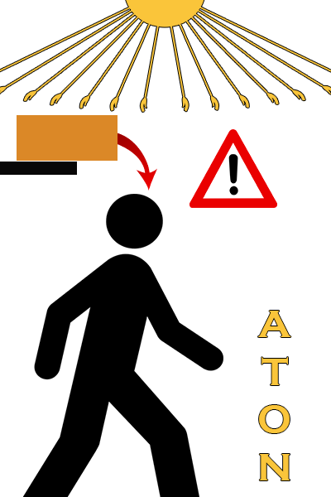
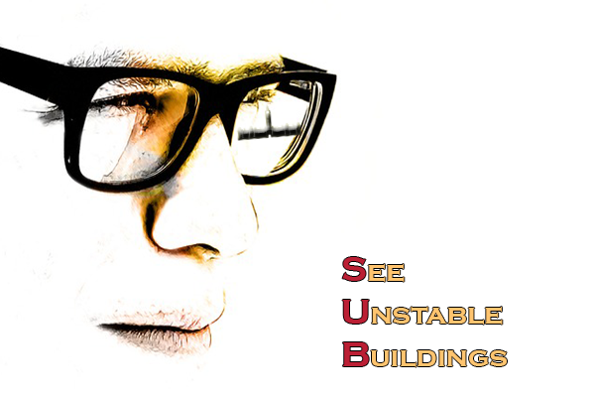
Développement d’applications Android en réalité augmentée pour atténuer les risques liés aux séismes:

Slide 2

INTRODUCTION :
Stage effectué à l’université d’Ottawa
Maître de stage : Dr. Michael SAWADA
Professeur référent : Mr. Hervé QUINQUENEL
Pays sismiquement actif
Dans les années précédentes : des tremblements de terre de magnitude 5,5, et un de magnitude 7,6
But : anticiper et atténuer les risques liés aux séismes

Slide 3
PLAN :
Première application : SUB
Contexte
Fonctionnement
Démonstration
2. Deuxième application : ATON
Contexte
Fonctionnement
Démonstration
Conclusions

Slide 4
Première application : SUB

Slide 5

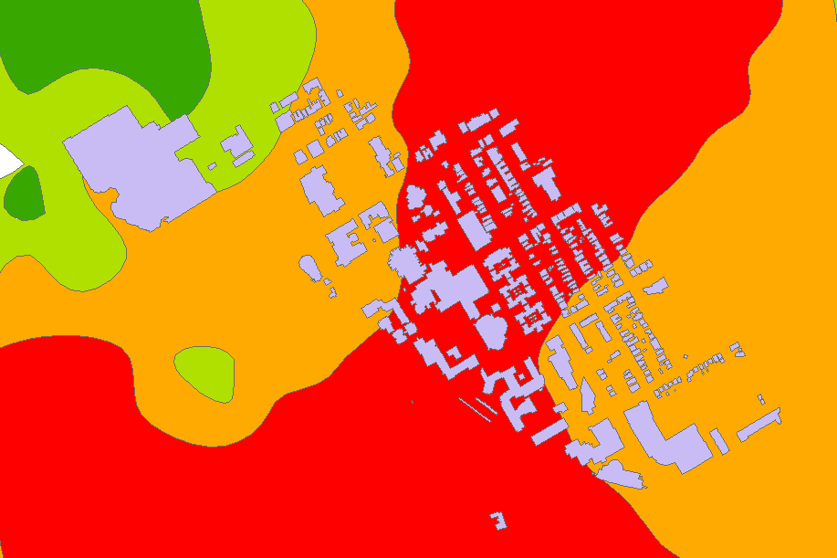
SUB : Contexte :
Pour les agents municipaux
Données disponibles sur les bâtiments, sur le sous-sol géologique, et sur les failles géologiques.

Slide 6
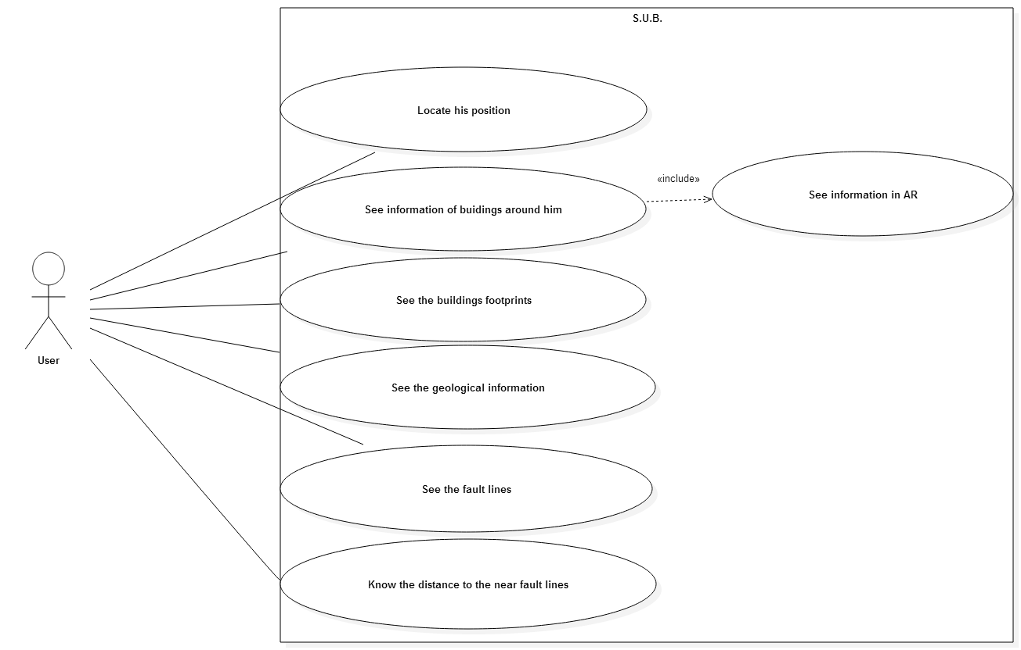
SUB : FONCTIONNEMENT :

Slide 7
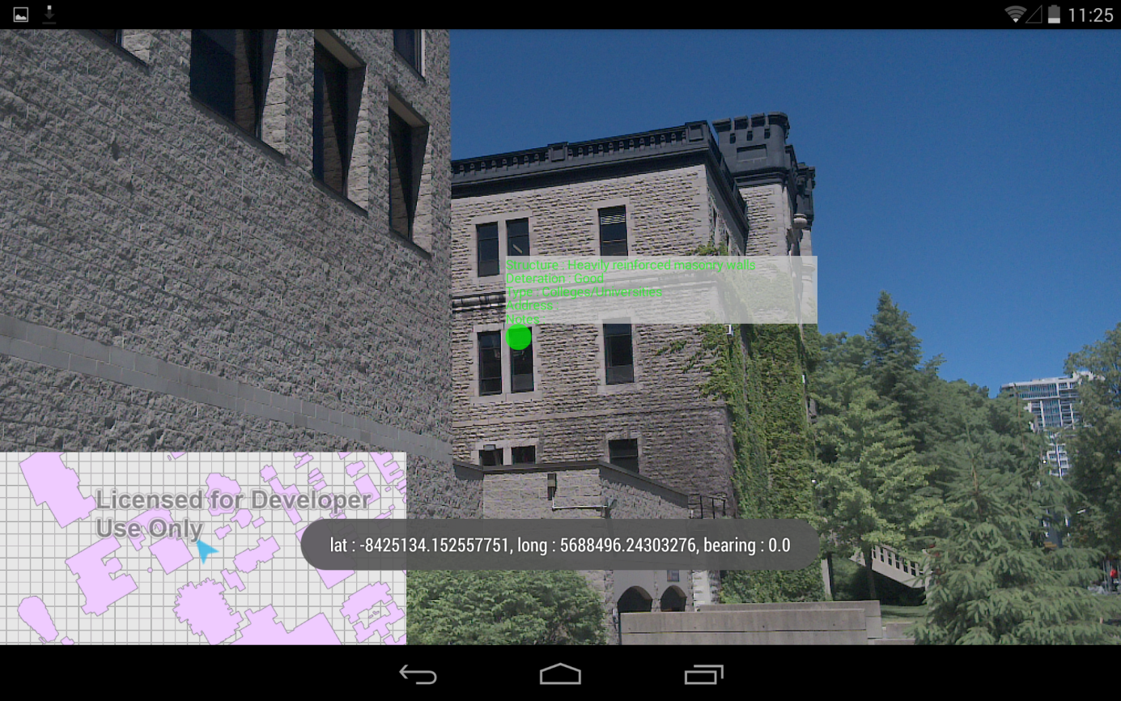
SUB : FONCTIONNEMENT :
Se localiser :
Mini-carte permettant de s’orienter et d’estimer la qualité du positionnement.

Slide 8
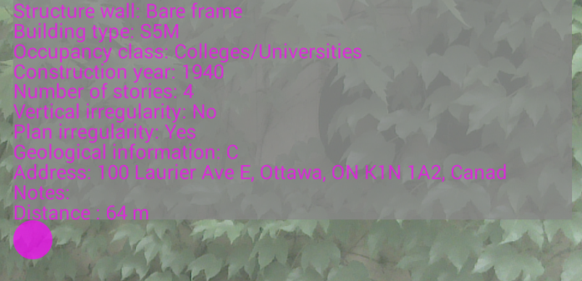

SUB : FONCTIONNEMENT :
Observer les données sur les bâtiments :
Données affichées en réalité augmentée au-dessus du POI
Projection perspective

Slide 9
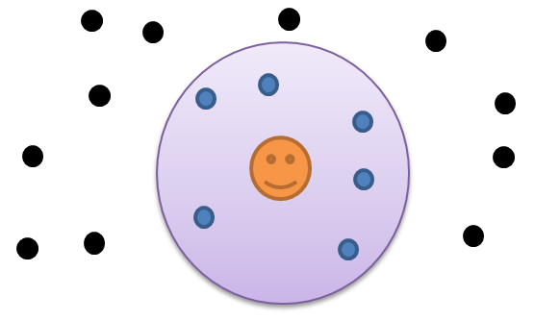
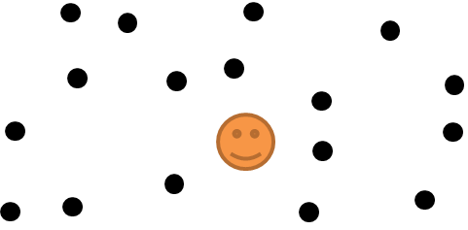
SUB : FONCTIONNEMENT :
Observer les données sur les bâtiments :
Pour améliorer la visibilité seuls les POIs les plus proches sont affichés

Slide 10
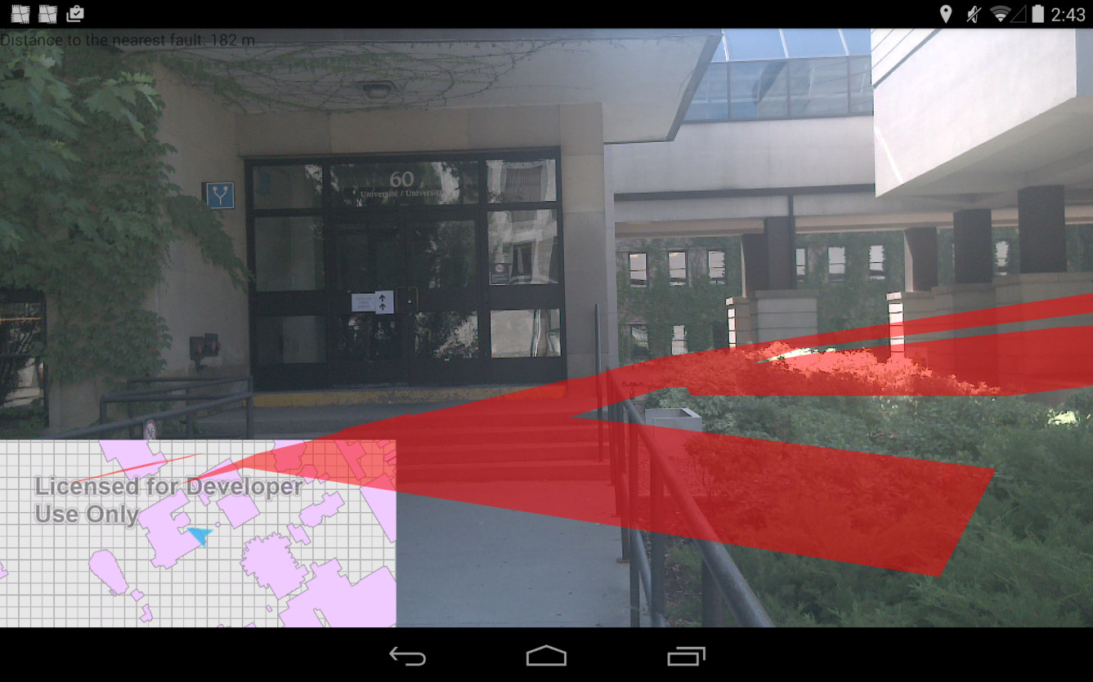
SUB : FONCTIONNEMENT :
Afficher l’emprise des bâtiments :
Les emprises sont des polygones
Projection perspectives sur les côtés du polygone

Slide 11
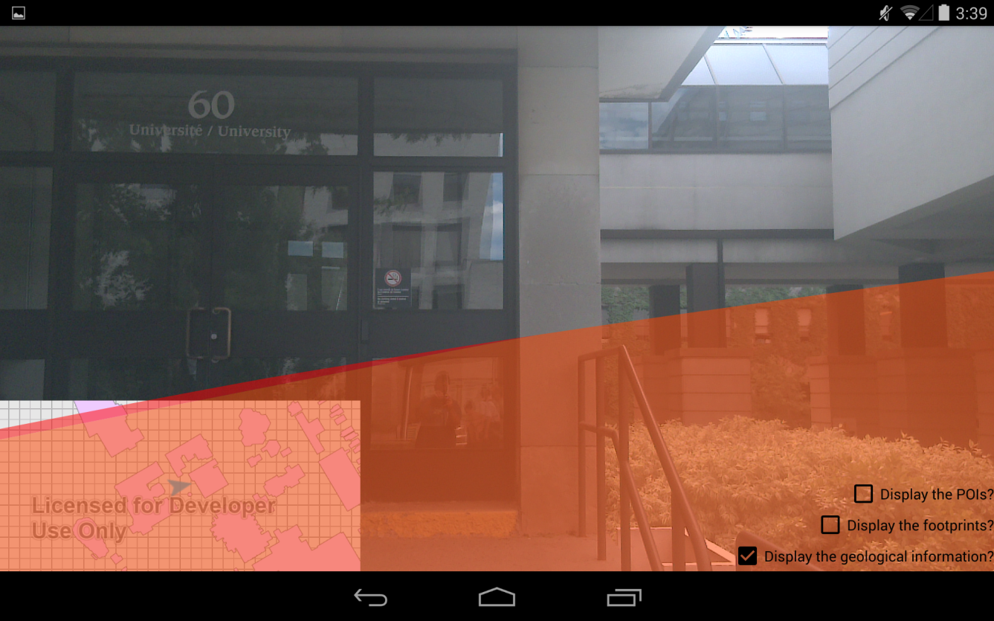
SUB : FONCTIONNEMENT :
Afficher les informations sur le sous-sol :
Polygone trop grand à dessiner : juste une intersection avec une zone-tampon autour de l’utilisateur est affiché

Slide 12
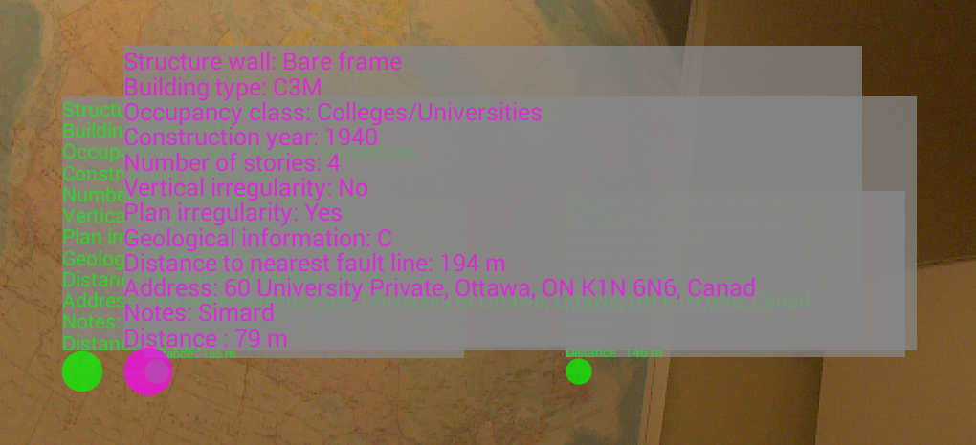
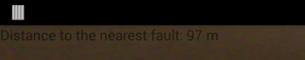

SUB : FONCTIONNEMENT :
Afficher les lignes de failles :
Même méthodes que pour le sous-sol (sauf que ce sont des lignes polygonales)
Affichage de la distance à l’utilisateur et aux POIs

Slide 13
SUB : Démonstration :

Slide 14
Deuxième application : aton

Slide 15
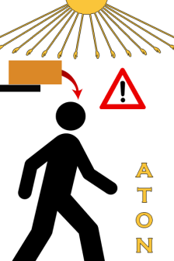
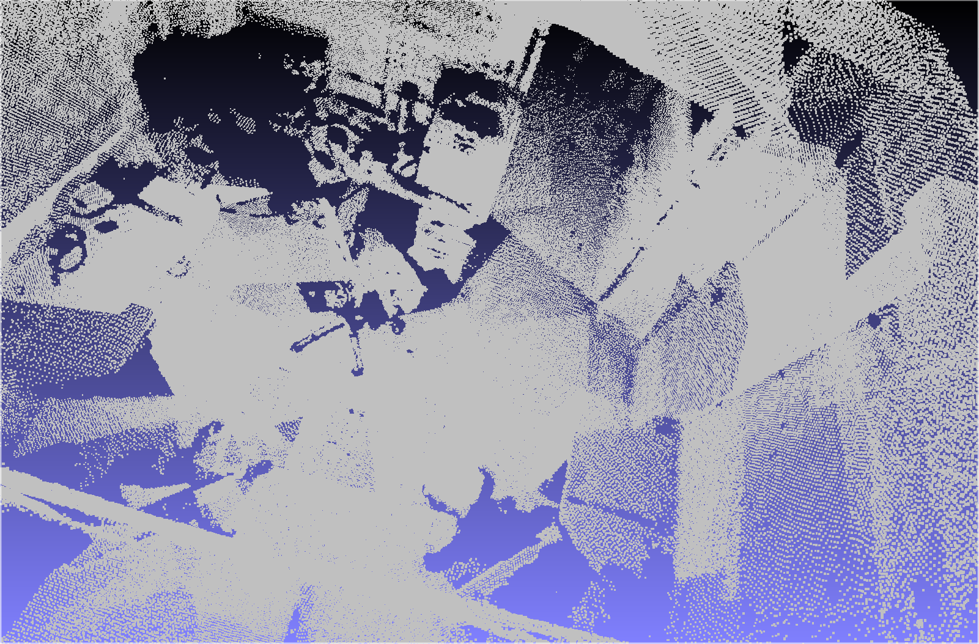
ATON : Contexte :
Les blessures liées aux séismes sont souvent dues à des objets placés en hauteur qui tombent sur les gens
Utilisation du projet Tango de Google : une technologie récente
Pas de données en entrée : création et traitement des nuages de points

Slide 16
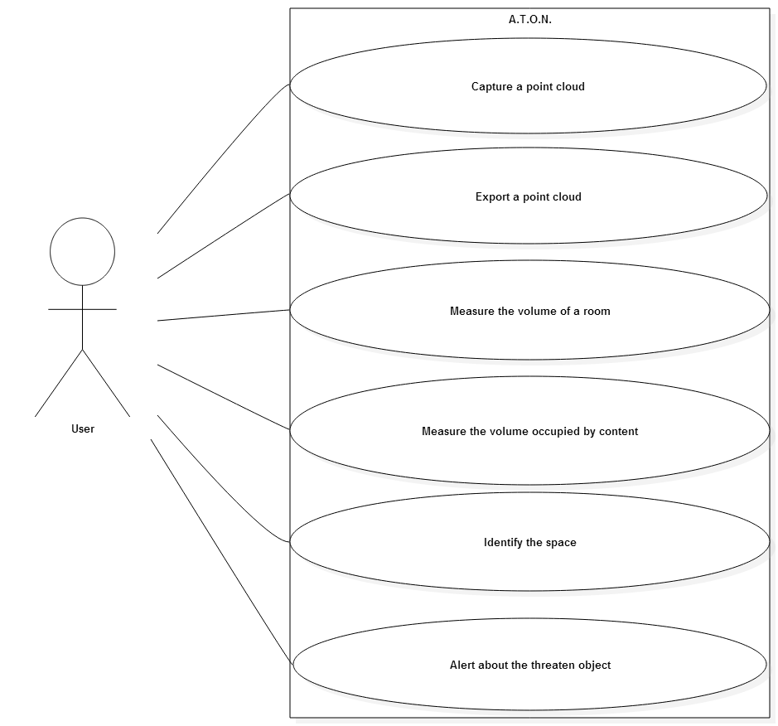
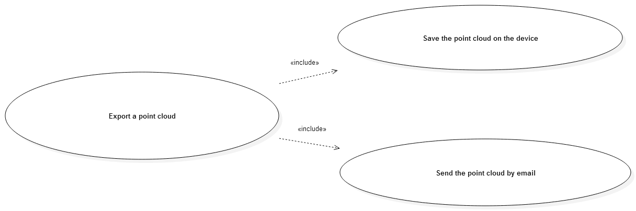
ATON : FONCTIONNEMENT :

Slide 17
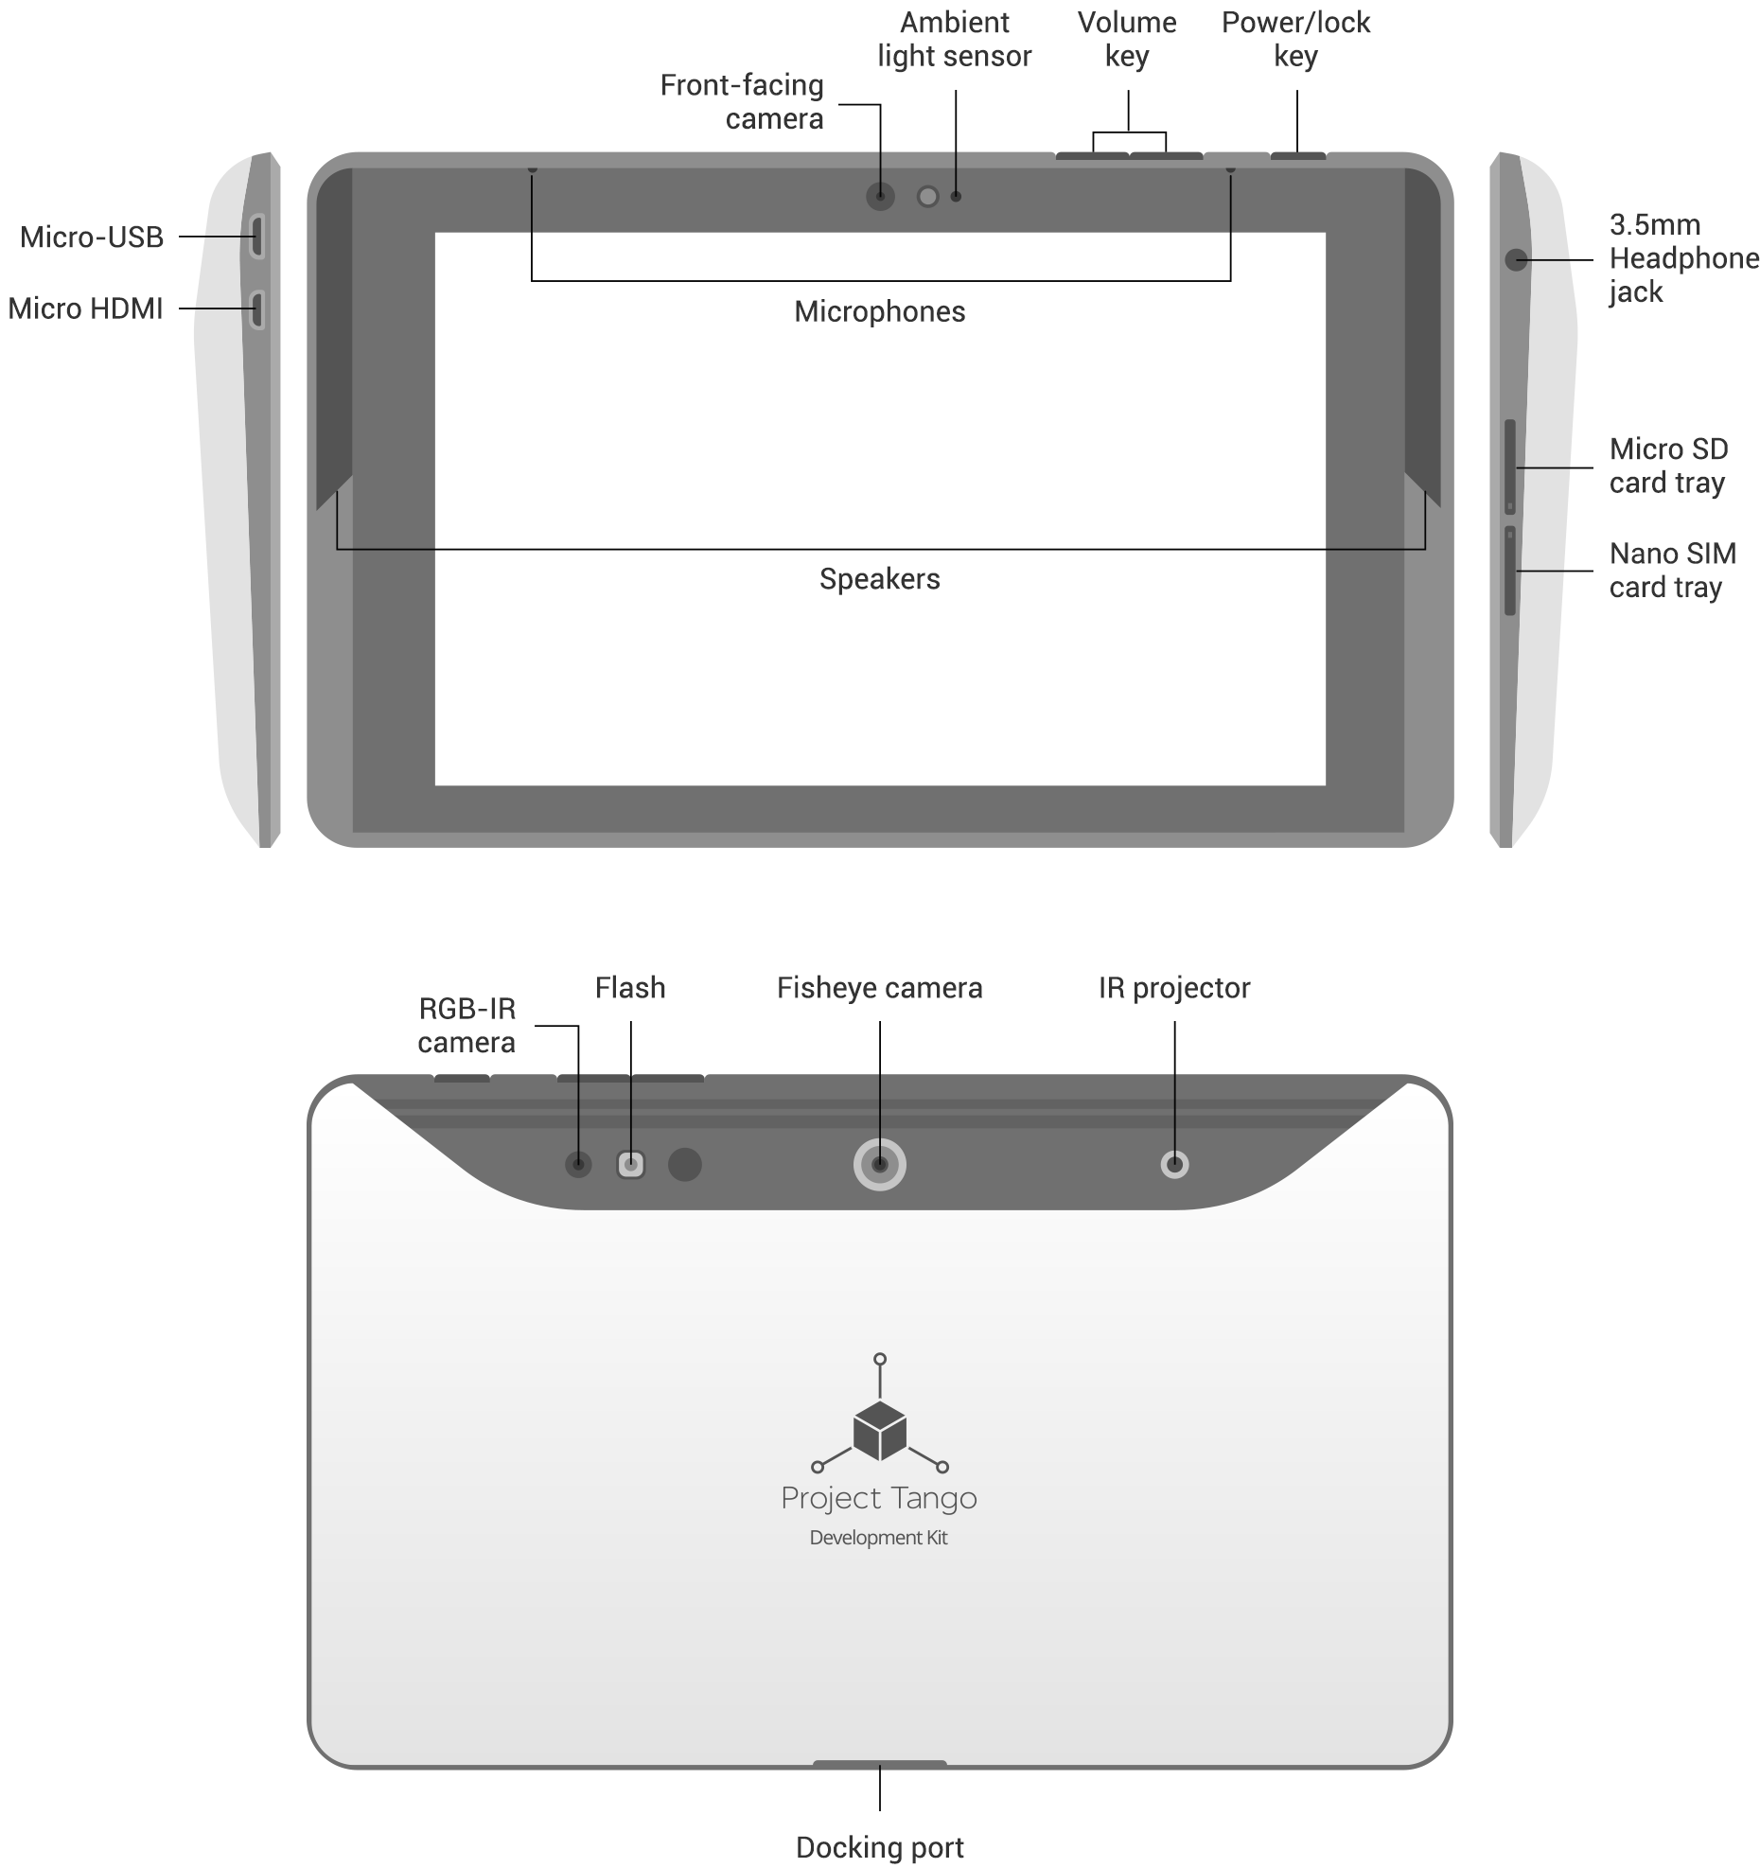
ATON : FONCTIONNEMENT :
Capturer un nuage de points :
Utilisation du capteur de profondeur 3D du projet Tango
Source : https://developers.google.com/tango/hardware/tablet

Slide 18
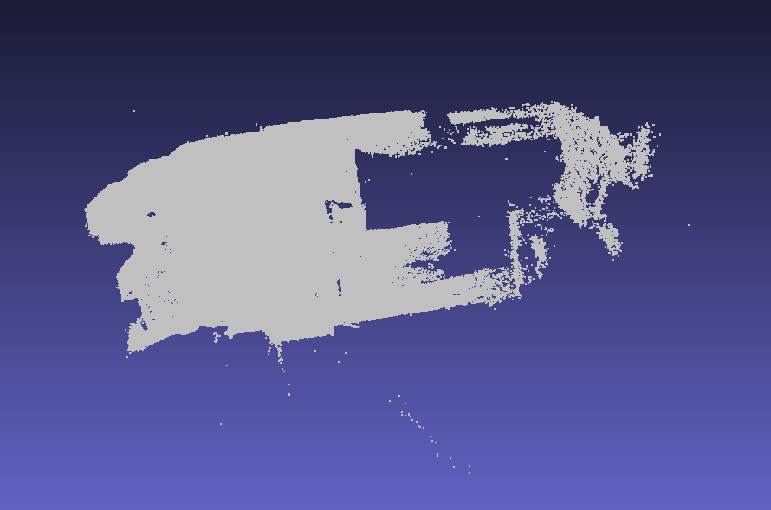
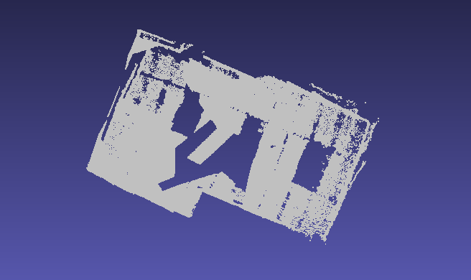
ATON : FONCTIONNEMENT :
Capturer un nuage de points :
Précision : 3-5 cm

Slide 19
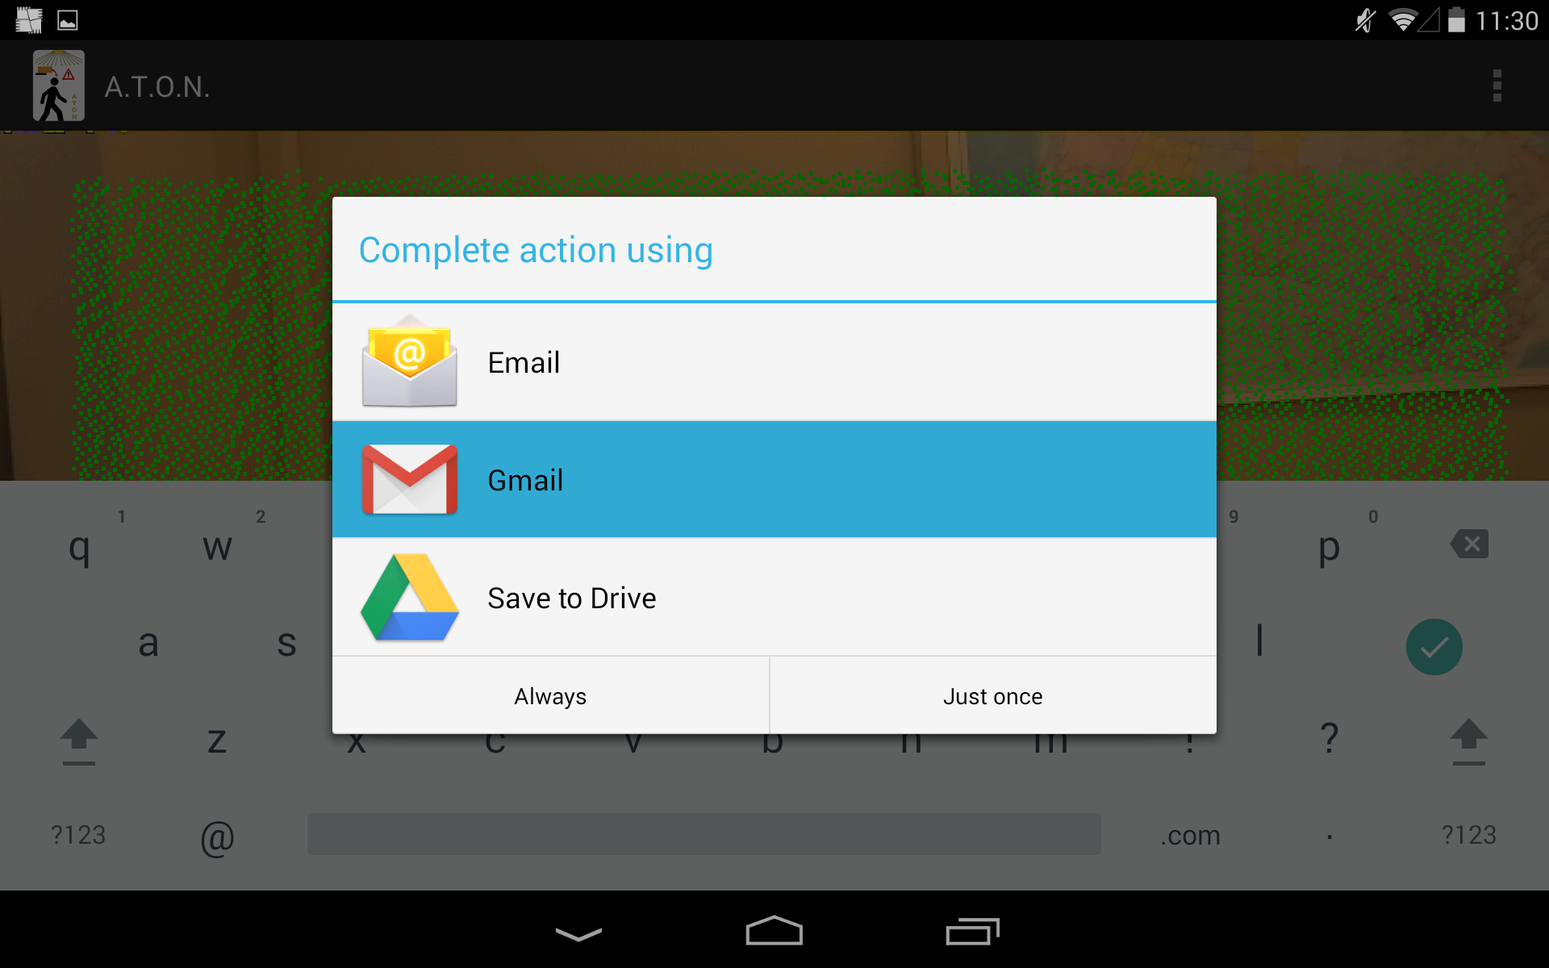
ATON : FONCTIONNEMENT :
Exporter un nuage de points :
Sur la mémoire interne
Par mail

Slide 20
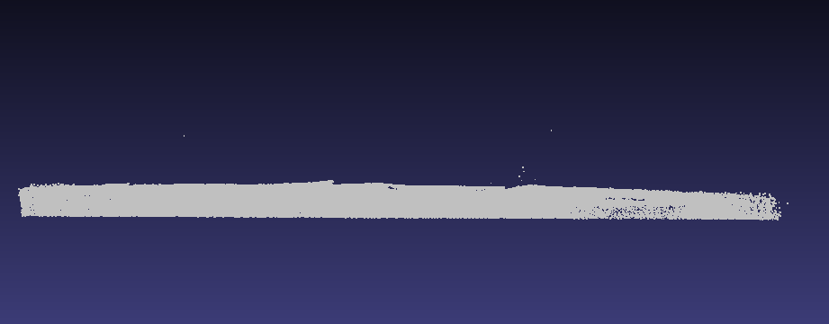
ATON : FONCTIONNEMENT :
Calculer le volume de la pièce :
Détection du plafond et du sol
Calcul de l’aire de l’enveloppe convexe du plafond

Slide 21
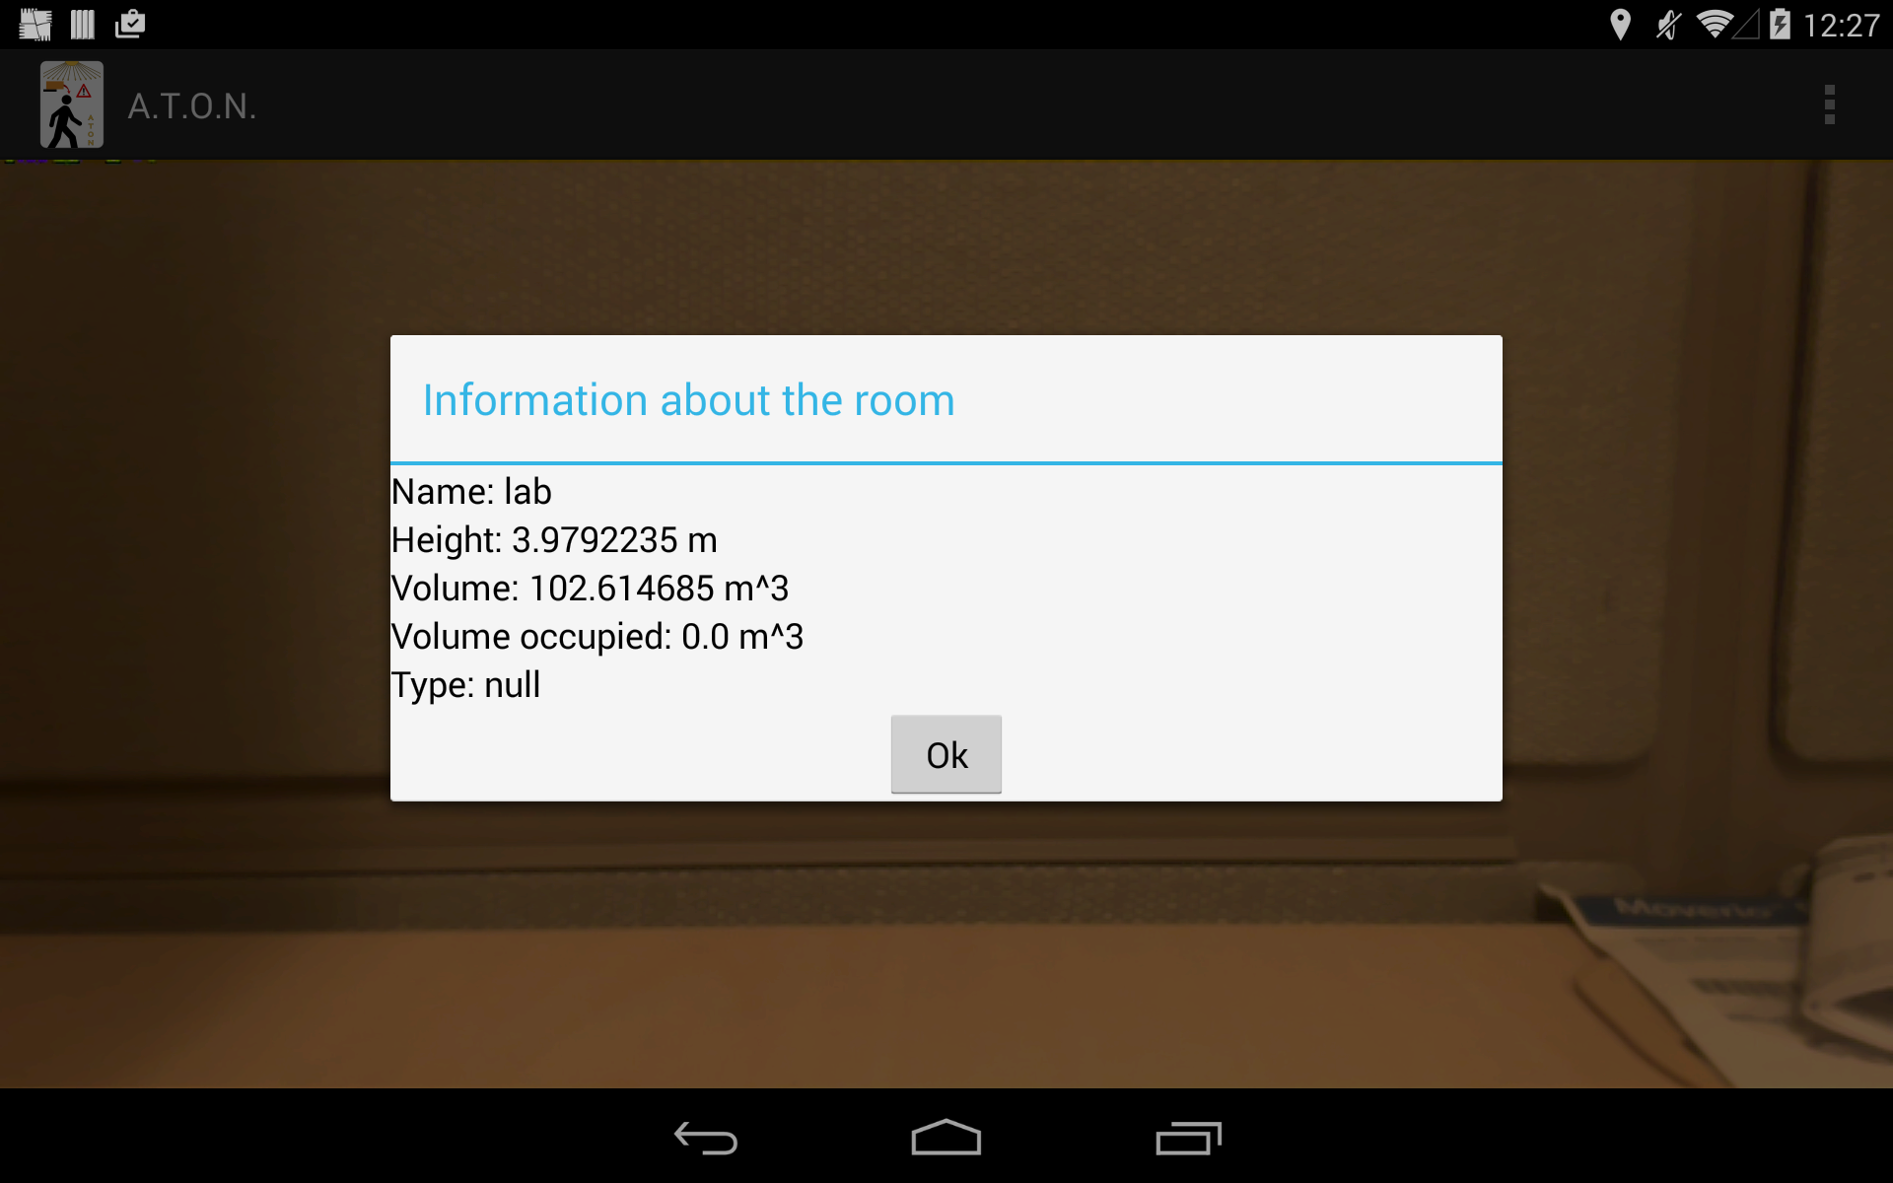
ATON : FONCTIONNEMENT :
Calculer le volume de la pièce :
Calcul de la hauteur de la pièce
Calcul du volume de la pièce

Slide 22
ATON : FONCTIONNEMENT :
Calculer le volume de la pièce :
Résultats non qualifiés
Hauteur non exacte, le volume n’est que approximé
Hauteur réelle
Hauteur calculée

Slide 23
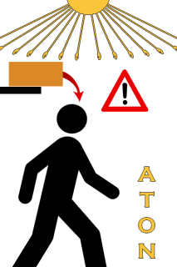
ATON : Démonstration :

Slide 24
conclusion : Projet :
SUB : un outil d’aide à la prise de décision
Très utile pour les agents de la ville d’Ottawa
Lecture de données facilitée
ATON : un outil expérimental
Calculs non qualifiés
Création de nuage de points peu couteux

Slide 25
conclusion : Personnelle :
Utilisation de nouvelles technologies
Approfondissement de Java
Recherche universitaire
Pays étranger

Slide 26
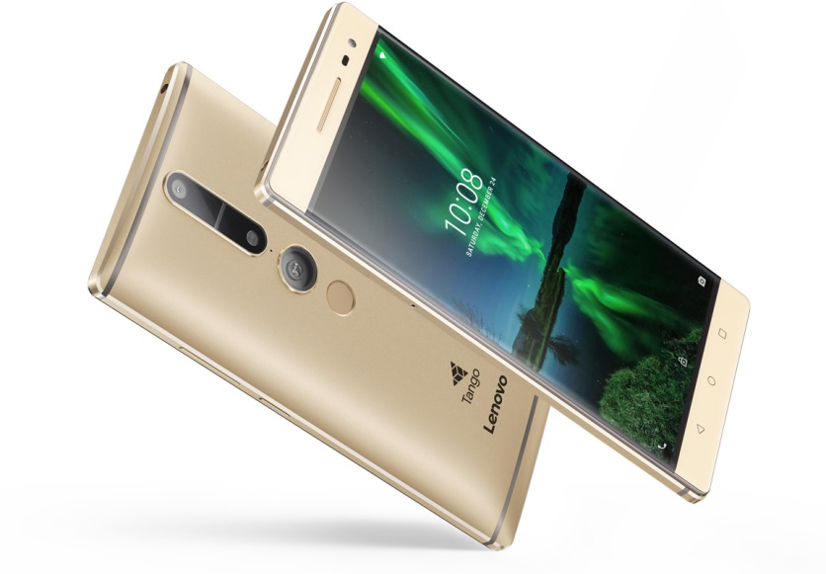
Perspective :
SUB utilisée par les agents de la ville d’Ottawa
ATON finalisée et utilisée pour sécuriser les pièces
Lenovo viens d’annoncer la sortie d’un téléphone contenant la technologie du projet Tango
Source : http://shop.lenovo.com/us/en/tango/

Slide 27
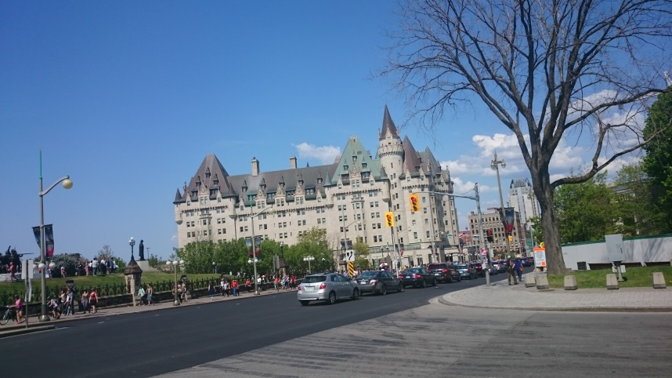
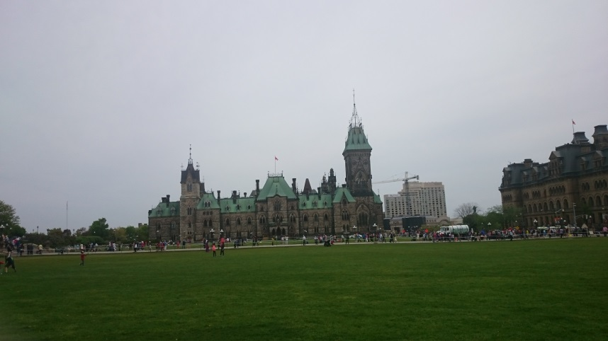
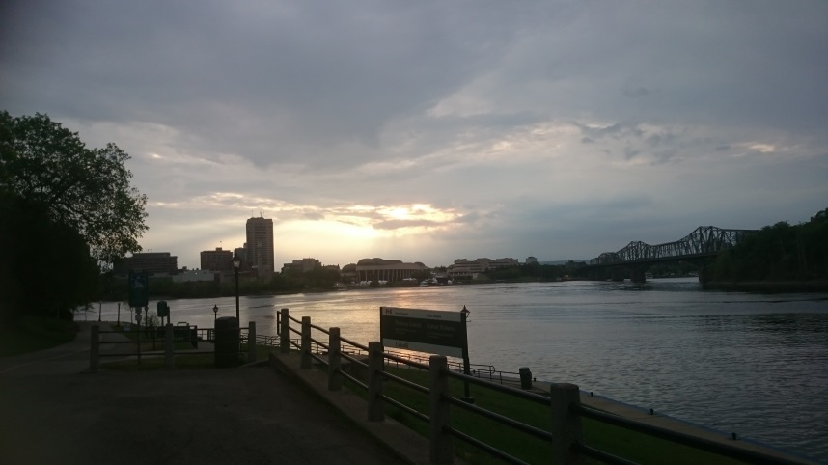
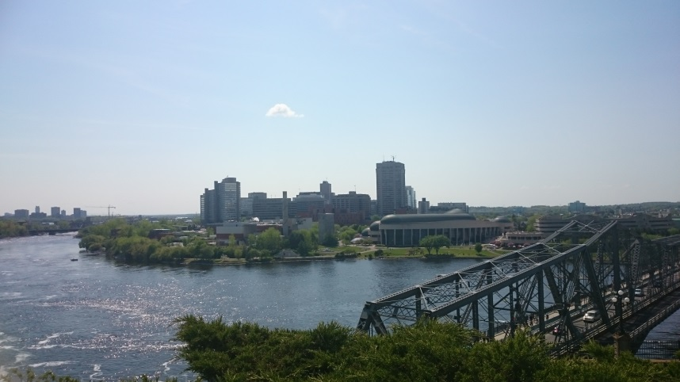
MERCI Pour votre attention

